Slide 1
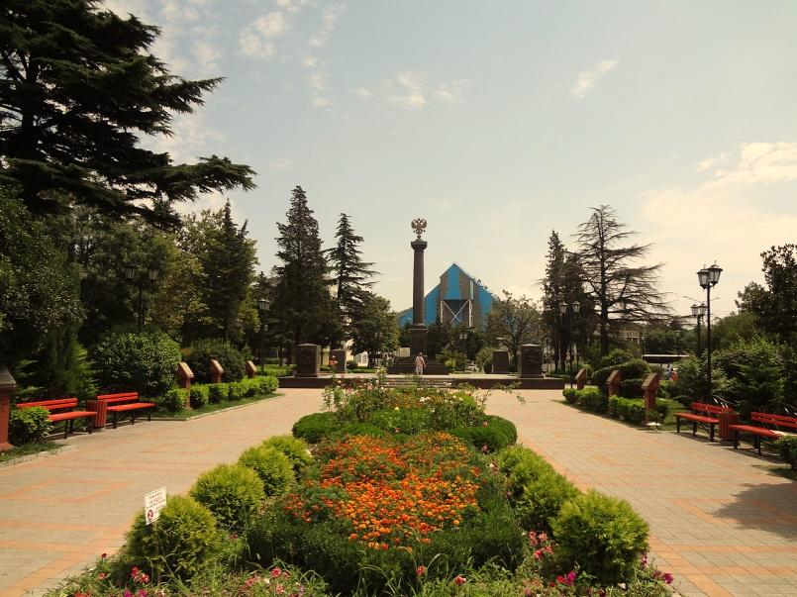
БЮДЖЕТ ДЛЯ ГРАЖДАН
МУНИЦИПАЛЬНОГО ОБРАЗОВАНИЯ
ТУАПСИНСКИЙ РАЙОН
НА 2017 ГОД И НА ПЛАНОВЫЙ ПЕРИОД 2018-2019 ГОДОВ
ПРОЕКТ

Slide 2

Муниципальное образование
Туапсинский район
Городские поселения
88 459 чел.
Численность населения
на 01.01.2016 года
130 173 чел.
Сельские поселения
41 714 чел.
Объем расходов на
1 жителя в 2017 году
16 671 руб.
Объем доходов на
1 жителя в 2017 году
16 671 руб.
Величина прожиточного минимума в Краснодарском крае в 2016 году
9 694 руб.

Slide 3

Что такое «Бюджет для граждан» ?
«Бюджет для граждан» -
познакомит Вас с положениями основного
финансового документа муниципального
образования Туапсинский район на 2017 год
и на плановый период 2018 и 2019 годов
Мы постарались представить бюджет муниципального
района в доступной и понятной для граждан форме.
Представленная информация предназначена для широкого круга пользователей и будет интересна разным категориям населения, так как бюджет муниципального района затрагивает интересы каждого жителя муниципального образования Туапсинский район.
Граждане – и как налогоплательщики, и как потребители общественных благ – должны быть уверены в том, что передаваемые ими в распоряжение государства средства используются прозрачно и эффективно, приносят конкретные результаты как для общества в целом, так и для каждой семьи, для каждого человека.

Slide 4

На чем основано составление проекта бюджета
Проект бюджета муниципального образования Туапсинский
район
Бюджетное послание Президента Российской Федерации Федеральному собранию
Основные направления бюджетной и основные направления налоговой политик МО Туапсинский район
на 2017-2019 годы
Прогноз социально-
экономического развития
МО Туапсинский район до 2019 года
Муниципальные программы
МО Туапсинский район

Slide 5

Стадии бюджетного процесса
Составление проекта бюджета
МО Туапсинский
Рассмотрение проекта бюджета
МО Туапсинский район
Утверждение бюджета
МО Туапсинский район
Исполнение бюджета по доходам МО Туапсинский
Рассмотрение и утверждение отчета об исполнении

Slide 6
Основные направления бюджетной и налоговой политик на 2017 -2019 годы
Создание благоприятных условий для стимулирования экономического роста, предпринимательской
и инвестиционной деятельности
Совершенствование и оптимизация системы налогового администрирования, наращивание доходного потенциала
Эффективное использование муниципального имущества
Обеспечение сбалансированности и устойчивости
бюджета МО Туапсинский район
Повышение эффективности управления муниципальными финансами
Совершенствование долговой политики МО Туапсинский район
Реализация мер, направленных на обеспечение открытости и прозрачности бюджетного процесса

Slide 7
Основные показатели прогноза социально-экономического развития на 2017 и на период до 2019 года
Наименование показателей | единица измерения | 2015 факт | 2016 оценка | 2017 | 2018 | 2019
Прибыль прибыльных предприятий | млн.руб. | 23 573,3 | 28 510,9 | 24 727,5 | 26 440,4 | 29 041,5
в % к пред. году | % | 288,6 | 120,9 | 86,7 | 106,9 | 109,8
Фонд заработной платы (ФОТ) | млн.руб. | 12 746,0 | 13 231,9 | 13 950,6 | 14 863,3 | 15 981,7
в % к пред. году | % | 101,7 | 103,8 | 105,4 | 106,5 | 107,5
Промышленная деятельность (объем отгруженной продукции) | млн.руб. | 25 522,8 | 23 116,5 | 26 282,7 | 51 074,1 | 56 646,2
в % к пред. году в действ.ценах | % | 89,5 | 90,6 | 113,7 | 194,3 | 110,9
в том числе по видам экономической деятельности:
Объем продукции сельского хозяйства всех сельхозпроизводителей | млн.руб. | 1 419,5 | 1 530,6 | 1 640,2 | 1 739,3 | 1 816,2
в % к пред. году в сопост.ценах | % | 101,5 | 101,4 | 101,4 | 101,4 | 100,5
Объем услуг транспорта | млн.руб. | 16 167,4 | 19 711,8 | 20 529,6 | 21 538,8 | 22 778,7
в % к пред. году в дейст.ценах | % | 132,3 | 121,9 | 104,1 | 104,9 | 105,8
Оборот розничной торговли | млн.руб. | 29 803,4 | 31 410,9 | 33 660,2 | 36 085,4 | 38 840,5
в % к пред. году в сопост.ценах | % | 91,0 | 98,5 | 101,0 | 102,1 | 103,0
Оборот общественного питания | млн.руб. | 2 776,8 | 2 950,2 | 3 138,0 | 3 354,4 | 3 579,3
в % к пред. году в сопост.ценах | % | 100,4 | 100,8 | 101,3 | 102,0 | 102,6
Инвестиции в основной капитал за счет всех источников финансирования (без неформальной экономики) | млн.руб. | 76 852,1 | 20 755,4 | 23 612,9 | 24 419,2 | 23 912,2
в % к пред. году в сопост.ценах | % | 74,8 | 25,5 | 108,4 | 99,0 | 94,0
Объем выполненных работ по виду деятельности "строительство" (без неформальной экономики) | млн.руб. | 5 232,0 | 5 770,5 | 6 061,8 | 6 531,8 | 7 078,2
в % к пред. году в сопост.ценах | % | 46,0 | 106,2 | 100,8 | 102,1 | 102,9
Доходы предприятий курортно-туристического комплекса - всего (с учетом доходов малых предприятий и физ. лиц) | млн.руб. | 5 932,2 | 6 358,8 | 6 809,8 | 7266,3 | 7 727,8
в % к пред. году в сопост.ценах | % | 95,8 | 101,7 | 101,7 | 101,8 | 102,0
Уровень регистрируемой безработицы к численности экономически активного населения | % | 0,4 | 0,4 | 0,4 | 0,4 | 0,4
Среднемесячная заработная плата | млн.руб. | 27 119,6 | 28 353,3 | 29 867,2 | 31 795,9 | 34 121,8
в % к пред. году | % | 104,3 | 104,5 | 105,3 | 106,5 | 107,3
Реальная заработная плата к пред.году | % | 90,3 | 97,4 | 99,4 | 101,1 | 102,2
Индекс потребительских цен (среднегодовой) | % | 115,5 | 107,3 | 106,0 | 105,3 | 105
Убыток по всем видам деятельности | млн.руб | 313,8 | 140 | 47,6 | - | -

Slide 8
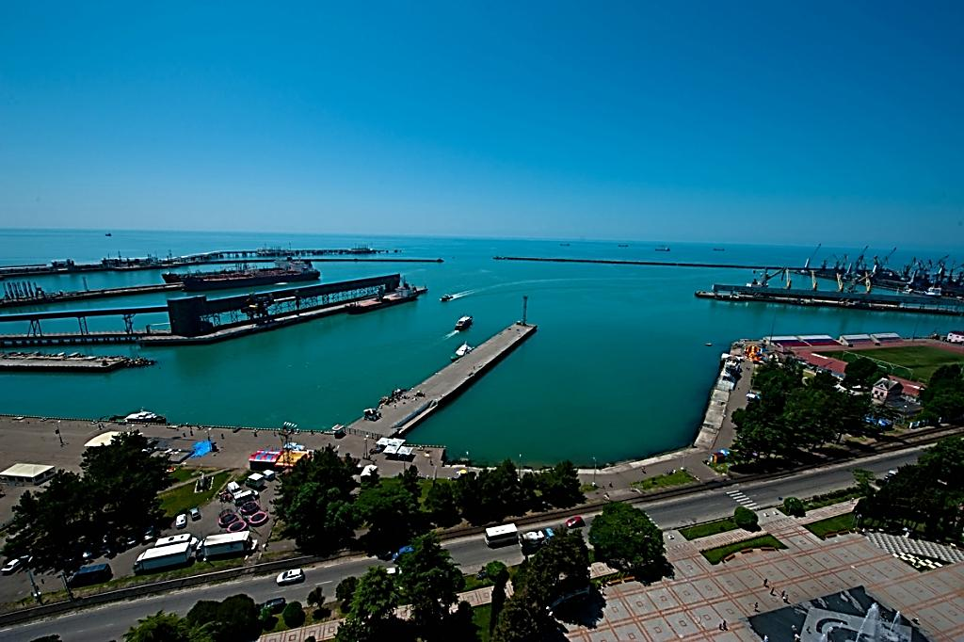
Структура отраслей экономики, формирующая доходную часть бюджета МО Туапсинский район на 2017 год
Объем (оборот) работ, услуг 98 млн. руб.

Slide 9



Основные характеристики бюджета (млн. руб.)
РАСХОДЫ
2 153,1
РАСХОДЫ
1 948,5
ДОХОДЫ
2 170,1
ДОХОДЫ
2 006,0
ДОХОДЫ
2 018,3
РАСХОДЫ
2018,3
2017 год
2018 год
2019 год
 | 2015 (отчет) (млн. руб.) | 2016 (план) (млн. руб.) | ПРОЕКТ
 |  |  | 2017 (млн. руб.) | 2018 (млн. руб.) | 2019 (млн. руб.)
Доходы, всего | 2 257,5 | 2 229,4 | 2 170,1 | 2 006,0 | 2 018,3
Налоговые и неналоговые доходы | 934,3 | 877,6 | 878,1 | 890 ,0 | 900,8
Безвозмездные поступления | 1 323,2 | 1 351,8 | 1 292,0 | 1 116,0 | 1 117,5
Расходы, всего | 2 324,8 | 2 349,4 | 2 153,1 | 1 948,5 | 2 018,3
Дефицит (–)/ профицит | -67,3 | -119,9 | 17,0 | 57,5 | 0,0
Источники финансирования дефицита | 67,3 | 119,9 | -17,0 | - 57,5 | 0,0

Slide 10
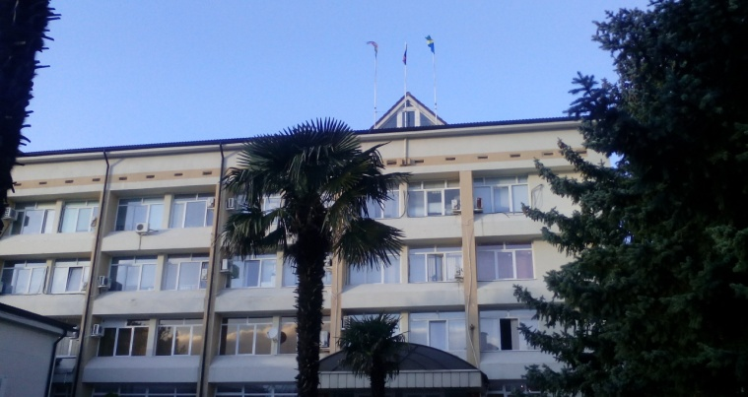
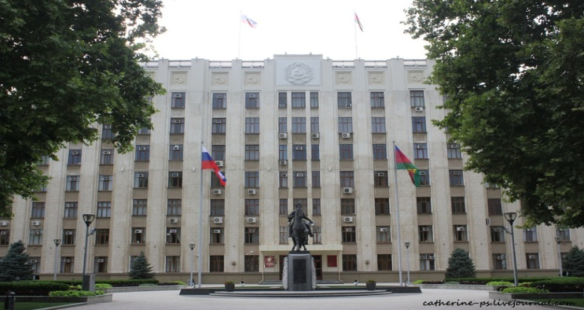
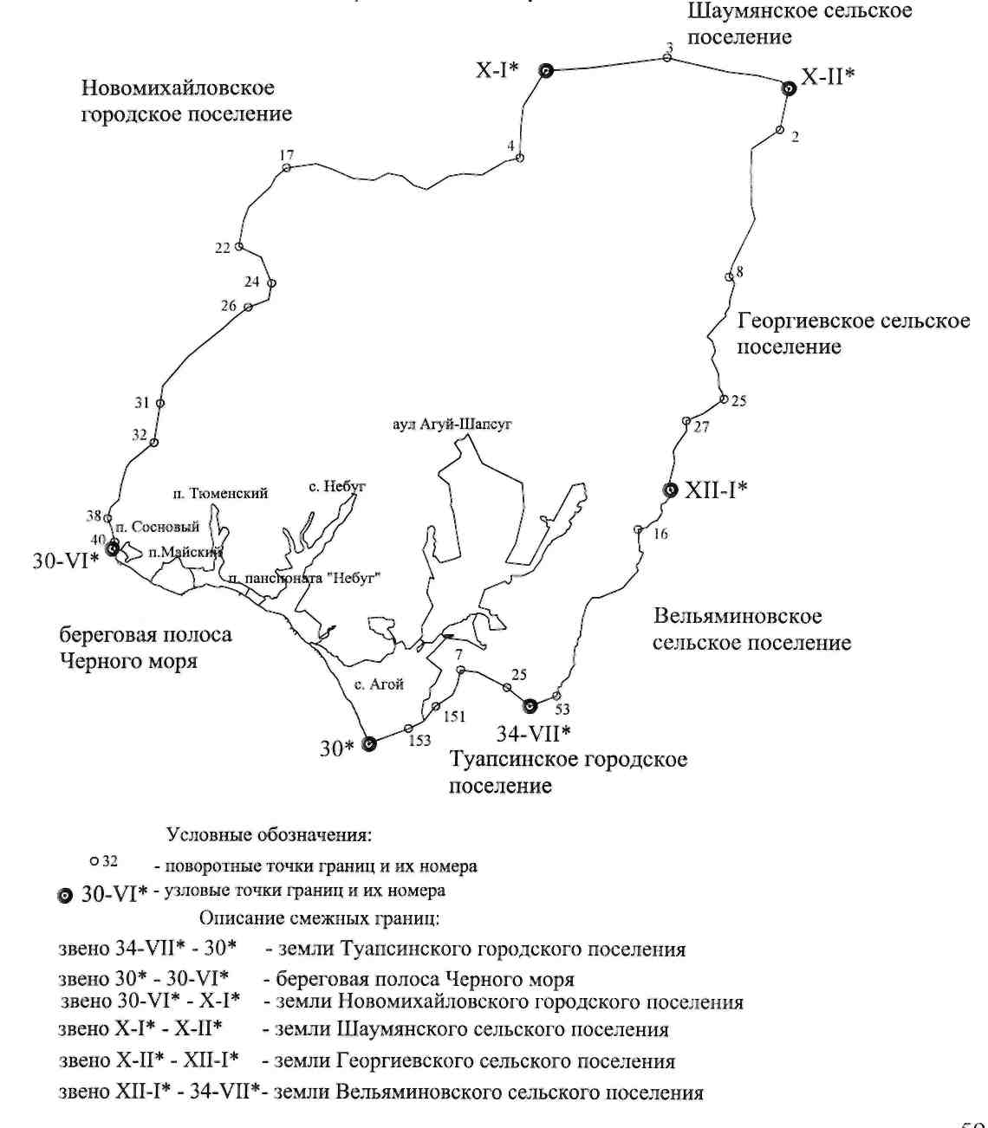
СТРУКТУРА БЕЗВОЗМЕЗДНЫХ ПОСТУПЛЕНИЙ
Наименование | ПРОЕКТ (млн.руб.)
 | 2017 | 2018 | 2019
Безвозмездные поступления, всего в том числе: | 1 292,0 | 1 116,0 | 1 117,5
дотации бюджетам бюджетной системы Российской Федерации | 12,7 | 0,0 | 0,0
субсидии бюджетам бюджетной системы Российской Федерации (меж­бюджетные субсидии) | 146,5 | 4,3 | 4,3
субвенции бюджетам субъектов Российской Федерации | 1 109,2 | 1 111,7 | 1 113,2
иные межбюджетные трансферты | 23,6 | 0,0 | 0,0
Администрация МО Туапсинский район
Администрация Краснодарского края
Администрации городских и сельских поселений Туапсинского района
1 268,4 млн.руб.
23,6 млн.руб.

Slide 11
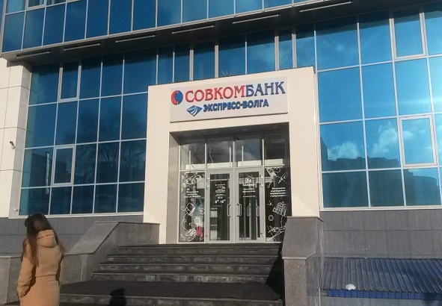
Источники финансирования дефицита бюджета
тыс. рублей
Наименование показателя | 2017 год | плановый период
 |  | 2018 год | 2019 год
Источники финансирования дефицита бюджета, всего | -17 000,0 | -57 500,0 | 0,0
в том числе:
Предоставление бюджетных кредитов другим бюджетам бюджетной системы из бюджета муниципального образования Туапсинский район | -2 500,0 | 0,0 | 0,0
Возврат бюджетных кредитов, предоставленных другим бюджетам бюджетной системы из бюджета муниципального образования Туапсинский район | 5 500,0 | 2 500,0 | 0,0
Погашение кредитов, полученных от кредитных организаций | -20 000,0 | -60 000,0 | 0,0
Администрация МО Туапсинский район
Администрации городских и сельских поселений Туапсинского района
5,5млн. руб.
20,0 млн. руб.
2,5млн.руб.

Slide 12
Структура налоговых и неналоговых доходов
млн.
руб.
101,4%
101,2%

Slide 13
Налоговые и неналоговые доходы
29 867
28 353

Slide 14
Изменения в бюджетном и налоговом законодательстве, планируемые к введению в 2017 году
дополнительный норматив отчислений от налога на доходы физических лиц в бюджет муниципального образования Туапсинский район
госпошлина за совершение федеральными органами исполнительной власти
юридически значимых действий
через многофункциональные центры
арендная плата за землю – учтены предварительные результаты определения кадастровой оценки
земельных участков в отношении земель населенных
пунктов (ДИО КК) вступающих в силу с 01.01.2017 года
0,62%
100%
(ранее 67%)
(-65 млн. руб.)

Slide 15
Распределение бюджетных ассигнований по разделам классификации расходов
тыс. рублей
Раздел | Наименование раздела | 2017 год | 2018 год | 2019 год
 | РАСХОДЫ ВСЕГО | 2 153 133,4 | 1 948 517,1 | 2 018 349,4
01 | Общегосударственные вопросы | 204 187,3 | 201 936,8 | 201 936,8
02 | Национальная оборона | 35,0 | 35,0 | 35,0
03 | Национальная безопасность и правоохранительная деятельность | 46 905,4 | 25 562,5 | 25 562,5
04 | Национальная экономика | 14 851,7 | 14 851,7 | 14 851,7
05 | Жилищно-коммунальное хозяйство | 10 356,0 | 11 506,7 | 11 506,7
07 | Образование | 1 519 856,5 | 1 369 498,6 | 1 369 418,3
08 | Культура, кинематография | 13 563,4 | 13 563,4 | 13 563,4
09 | Здравоохранение | 102 995,0 | 102 988,2 | 102 988,2
10 | Социальная политика | 62 834,2 | 64 470,8 | 66 358,7
11 | Физическая культура и спорт | 128 830,3 | 103 830,3 | 103 830,3
13 | Обслуживание государственного и муниципального долга | 9 718,6 | 9 000,0
14 | Межбюджетные трансферты | 39 000,0 | 8 460,1 | 8 460,1
 | Условно утвержденные расходы |  | 22 813,0 | 99 837,7

Slide 16

Расходная часть бюджета муниципального образования Туапсинский район сформирована и представлена в программном формате на основе 17 муниципальных программ Туапсинского района, разработанных в соответствии с целями социально-экономического развития муниципального образования Туапсинский район, и непрограммных направлений деятельности.
Более 80 процентов расходов, распределенных в рамках муниципальных программ, имеют социальную направленность.

Slide 17
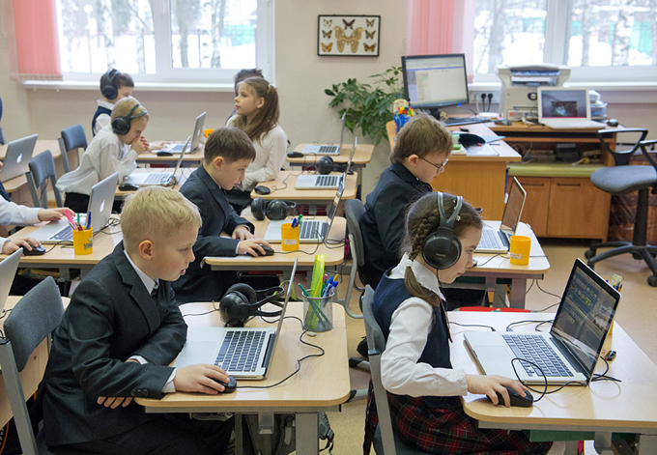
МУНИЦИПАЛЬНАЯ ПРОГРАММА "РАЗВИТИЕ ОБРАЗОВАНИЯ
В МУНИЦИПАЛЬНОМ ОБРАЗОВАНИИ ТУАПСИНСКИЙ РАЙОН"
РАСХОДЫ НА 2017 год - 1 308 543,7 тыс. рублей
Развитие сети и инфраструктуры образовательных организаций, обеспечивающих доступ населения Туапсинского района к качественным услугам дошкольного, общего образования
и дополнительного образования детей - 301,7 тыс. руб.
* увеличение пропускной способности и оплата интернет-трафика (софинансирование) -
201,7 тыс. руб.
* выплата премии администрации края дошкольным организациям, внедряющим инновационные образовательные программы - 100,0 тыс. руб.

Slide 18


Формирование системы оценки качества образования и образовательных результатов -
1 843,3 тыс. руб.
* осуществление государственных полномочий по материально-техническому обеспечению пунктов проведения экзаменов для ЕГЭ и ГИА - 1 843,3 тыс. руб.

Slide 19
Обеспечение системы образования Краснодарского края высококвалифицированными кадрами, создание механизмов мотивации педагогов к повышению качества работы и непрерывному профессиональному развитию - 8 458,2 тыс. руб.
* финансирование доплат отдельным категориям работников - 1 897,7 тыс. руб. | * социальная выплата компенсационного характера, связанная с оплатой жилого помещения по договору найма (поднайма) - 300,0 тыс. руб.
* финансирование расходов на поэтапное повышение уровня средней заработной платы педработников муниципальных организаций дополнительного образования детей до средней заработной платы учителей - 4 693,7 тыс. руб. | * осуществление отдельных полномочий Краснодарского края по предоставлению мер социальной поддержки в виде компенсации расходов на оплату жилых помещений, отопления и освещения педагогическим работникам муниципальных образовательных учреждений, расположенных на территории Туапсинского района, проживающим и работающим в сельской местности Туапсинского района - 1 389,2 тыс. руб.
* оплата педагогам дополнительного образования детей за работу с детьми в спортклубах (софинансирование) - 168,5 тыс. руб. | * оплата педагогам дополнительного образования детей за работу с детьми в вечернее и каникулярное время в спортзалах (софинансирование) - 9,1 тыс. руб.

Slide 20
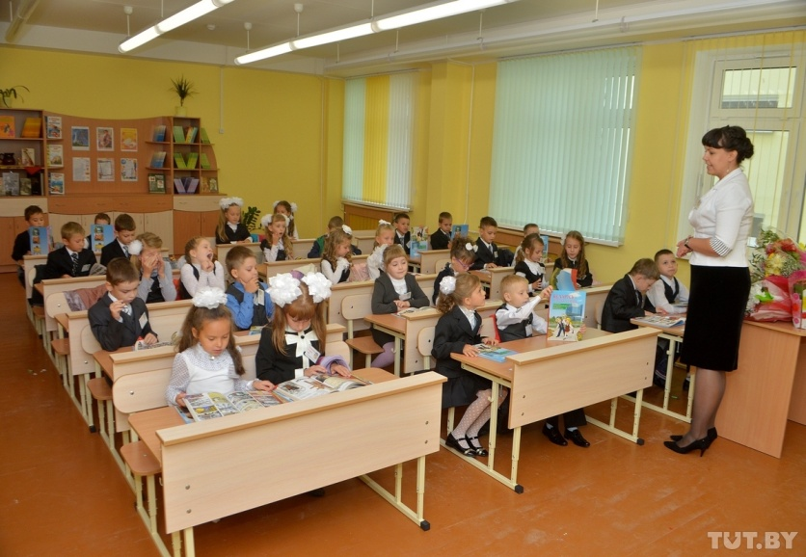

Развитие современных механизмов, содержания и технологий дошкольного, общего и дополнительного образования. Формирование востребованной системы оценки качества образования и образовательных результатов - 1 282 818,2 тыс. руб.
* обеспечение деятельности муниципальных казенных учреждений (Централизованная бухгалтерия, Комитет развития образования) - 49 500,9 тыс. руб. | * обеспечение деятельности муниципальных бюджетных учреждений дополнительного образования детей - 44 693,1 тыс. руб.
* осуществление отдельных полномочий Краснодарского края по обеспечению выплаты компенсации части родительской платы, присмотр и уход за детьми, посещающими организации, реализующие общеобразовательную программу дошкольного образования - 12 557,2 тыс. руб. | * осуществление государственных полномочий по обеспечению государственных гарантий реализации прав на получение общедоступного и бесплатного образования - 1 171 511,4 тыс. руб.
* обеспечение деятельности управления образования - 4 555,6 тыс. руб.

Slide 21
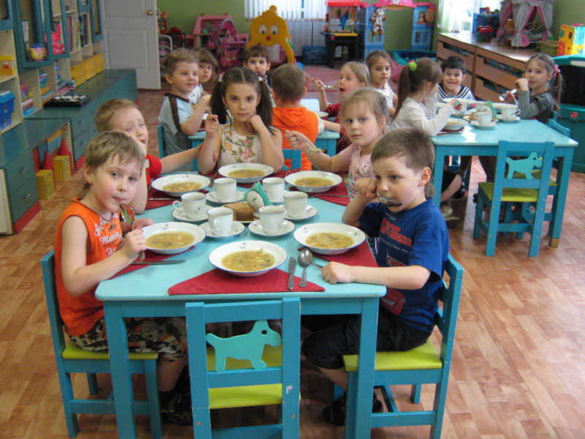
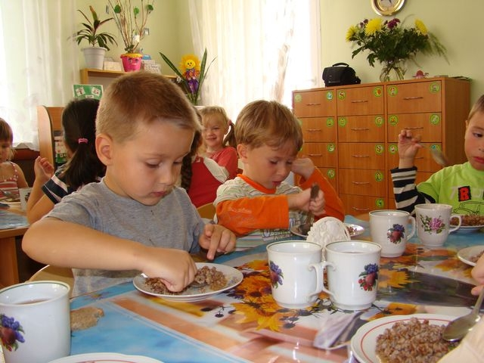
Реализация мер по специальной поддержке отдельных категорий обучающихся - 15 122,3 тыс. руб.
* частичная компенсация удорожания стоимости питания учащихся дневных муниципальных образовательных организаций - 7 358,0 тыс. руб. | * обеспечение молоком и молочными продуктами учащихся дневных муниципальных образовательных организаций - 2 755,0 тыс. руб.
• содержание автономной некоммерческой организации "Комбинат питания" - 2 744,3 тыс. руб. | * осуществление отдельных государственных полномочий по обеспечению льготным питанием учащихся из многодетных семей в муниципальных общеобразовательных организациях - 2 265,0 тыс. руб.

Slide 22
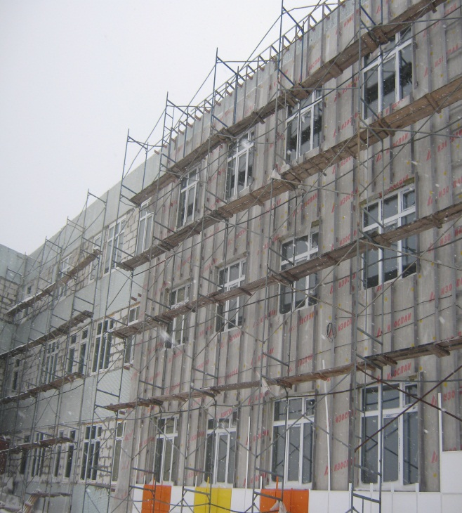
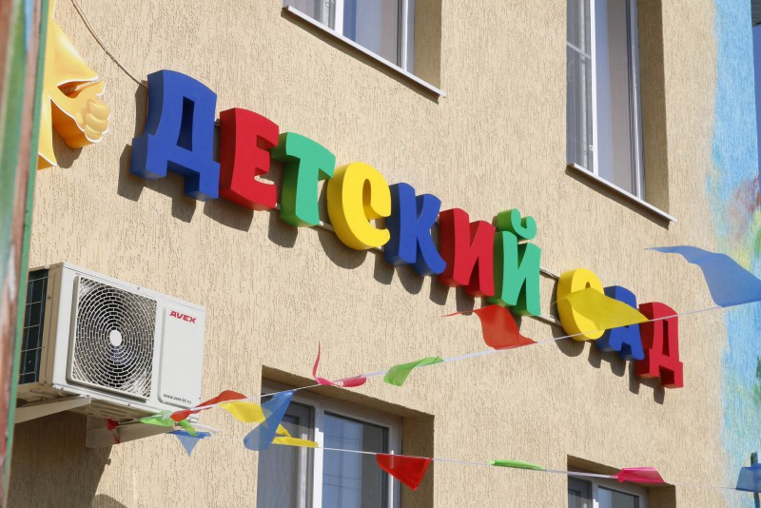
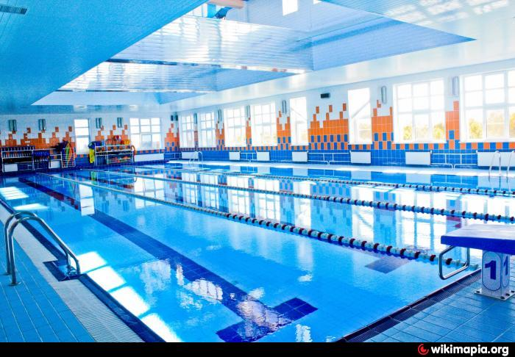
МУНИЦИПАЛЬНАЯ ПРОГРАММА "ТУАПСИНСКИЙ РАЙОН -
ТЕРРИТОРИЯ КОМФОРТНОГО ПРОЖИВАНИЯ"
РАСХОДЫ НА 2017 год - 181 591,7 тыс. рублей
* обеспечение деятельности муниципального казенного учреждения "Центр обеспечения деятельности учреждений образования" - 2 714,2 тыс. руб. | * финансирование инвестиционного проекта «Общеобразовательная школа на 400 мест детский сад на 150 мест в с.Тенгинка» с учетом средств краевого бюджета - 150 311,8 тыс. руб.
* обеспечение деятельности управления капитального строительства - 3 565,7 тыс. руб. | * строительство объекта "Плавательный бассейн в г.Туапсе по ул.Ленина" (софинансирование) - 25 000,0 тыс. руб.

Slide 23

Муниципальная программа "Управление муниципальными финансами"
РАСХОДЫ НА 2017 год - 48 718,6 тыс. рублей
предоставление дотации на выравнивание бюджетной обеспеченности поселений - 39 000,0 тыс. руб.
Подпрограмма "Совершенствование межбюджетных отношений в Туапсинском районе"
обслуживание муниципального долга -
9 718,6 тыс. руб.
Подпрограмма "Управление муниципальным долгом"

Slide 24
МУНИЦИПАЛЬНАЯ ПРОГРАММА "КУЛЬТУРА ТУАПСИНСКОГО РАЙОНА"
РАСХОДЫ НА 2017 год - 69 348,6 тыс. рублей
обеспечение деятельности отдела культуры" -
2 194,2 тыс. руб.
обеспечение деятельности муниципального казенного учреждения "Туапсинский районный организационно-методический центр" - 9 139,2 тыс. руб.
обеспечение деятельности учреждений дополнительного образования детей отрасли "Культура" -
48 866,9 тыс. руб.
финансирование расходов на поэтапное повышение уровня средней заработной платы педработников муниципальных организаций дополнительного образования детей до средней заработной платы учителей -
8 785,2 тыс. руб.
осуществление отдельных полномочий Краснодарского края по предоставлению мер социальной поддержки в виде компенсации расходов на оплату жилых помещений, отопления и освещения педагогическим работникам муниципальных образовательных учреждений, расположенных на территории Туапсинского района, проживающим и работающим в сельской местности Туапсинского района - 56,6 тыс. руб.
социальная выплата компенсационного характера, связанная с оплатой жилого помещения по договору найма (поднайма) - 144 тыс. руб.
доплаты водителям - 162,5 тыс. руб.

Slide 25

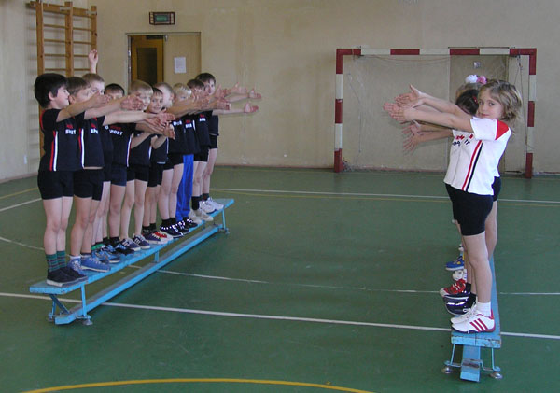
МУНИЦИПАЛЬНАЯ ПРОГРАММА "РАЗВИТИЕ ФИЗИЧЕСКОЙ КУЛЬТУРЫ И СПОРТА В ТУАПСИНСКОМ РАЙОНЕ"
РАСХОДЫ НА 2017 год –103 830,3 тыс. руб.
Подпрограмма "Обеспечение деятельности учреждений по реализации государственной политики в сфере физической культуры и спорта на муниципальном уровне"
содержание отдела по физической культуре и спорту –
3 078,7 тыс. руб.
Подпрограмма "Развитие детско-юношеского спорта"
содержание спортивных школ - 98 079,3 тыс. руб.
социальная выплата компенсационного характера, связанная с оплатой жилого помещения по договору найма (поднайма) - 60,0 тыс. руб.
доплаты водителям - 525,0 тыс. руб.
финансирование расходов на поэтапное повышение уровня средней заработной платы педработников муниципальных организаций дополнительного образования детей до средней заработной платы учителей - 1 759,1 тыс. руб.
осуществление отдельных полномочий Краснодарского края по предоставлению социальной поддержки отдельным категориям работников муниципальных физкультурно-спортивных организаций, осуществляющих подготовку спортивного резерва, и муниципальных образовательных учреждений дополнительного образования детей - 328,2 тыс. руб.

Slide 26
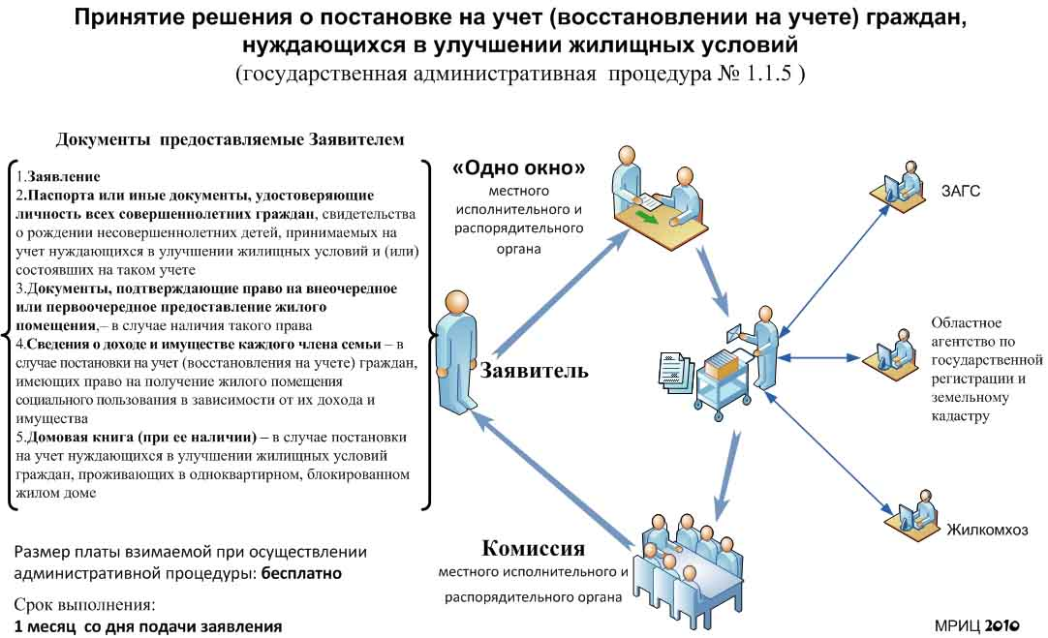
МУНИЦИПАЛЬНАЯ ПРОГРАММА "РАЗВИТИЕ ЖИЛИЩНО-КОММУНАЛЬНОГО ХОЗЯЙСТВА В МУНИЦИПАЛЬНОМ ОБРАЗОВАНИИ ТУАПСИНСКИЙ РАЙОН"
РАСХОДЫ НА 2017 год - 506,2 тыс. рублей .
В рамках данной программы предусмотрены расходы на осуществлению отдельных полномочий Краснодарского края по ведению учета граждан отдельных категорий в качестве нуждающихся в жилых помещениях

Slide 27


МУНИЦИПАЛЬНАЯ ПРОГРАММА "ФУНКЦИОНИРОВАНИЕ ОРГАНОВ МЕСТНОГО САМОУПРАВЛЕНИЯ В МУНИЦИПАЛЬНОМ ОБРАЗОВАНИИ ТУАПСИНСКИЙ РАЙОН"
РАСХОДЫ НА 2017 год - 70 523,2 тыс. рублей
телекоммуникационные и информационные услуги для отраслевых и функциональных органов администрации, включая услуги сети Интернет, техническое сопровождение программных продуктов - 3 327,0 тыс. руб.
обеспечение деятельности муниципальных казенных учреждений
(МКУ" МФЦ", МКУ "ЦОДОМС") -
67 196,2 тыс. руб.

Slide 28

МУНИЦИПАЛЬНАЯ ПРОГРАММА "МОЛОДЕЖЬ ТУАПСИНСКОГО РАЙОНА"
РАСХОДЫ НА 2017 год - 7 819,0 тыс. рублей
В рамках данной программы предусмотрены расходы на обеспечение деятельности:
муниципального казенного учреждения "Молодежный центр" - 4 596,1 тыс. руб.
управления по работе с молодежью - 3 019,4 тыс. руб.
А также предусмотрены расходы на проведение программных мероприятий - 203,5 тыс. руб.

Slide 29
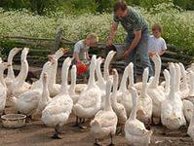

МУНИЦИПАЛЬНАЯ ПРОГРАММА "РАЗВИТИЕ АГРОПРОМЫШЛЕННОГО КОМПЛЕКСА НА ТЕРРИТОРИИ МУНИЦИПАЛЬНОГО ОБРАЗОВАНИЯ ТУАПСИНСКИЙ РАЙОН"
РАСХОДЫ НА 2017 год - 2 399,1 тыс. рублей
Предусмотрены расходы на осуществление отдельных полномочий Краснодарского края:
поддержка сельскохозяйственного производства в Краснодарском крае в части возмещения части процентной ставки по долгосрочным, среднесрочным и краткосрочным кредитам, взятым малыми формами хозяйствования - 112,1 тыс. руб.
осуществление отдельных полномочий Краснодарского края по поддержке сельскохозяйственного производства в Краснодарском крае в части предоставления субсидий гражданам, ведущим личное подсобное хозяйство, крестьянским (фермерским) хозяйствам, индивидуальным предпринимателям, ведущим деятельность в области сельскохозяйственного производства - 1 590,7 тыс. руб.
осуществление государственных полномочий по предупреждению и ликвидации болезней животных, их лечению, защите населения от болезней, общих для человека и животных, в части регулирования численности безнадзорных животных на территории муниципальных образований Краснодарского края - 696,3 тыс. руб.

Slide 30
МУНИЦИПАЛЬНАЯ ПРОГРАММА "ПО УЛУЧШЕНИЮ ПОЛОЖЕНИЯ ДЕТЕЙ В МУНИЦИПАЛЬНОМ ОБРАЗОВАНИИ ТУАПСИНСКИЙ РАЙОН"
РАСХОДЫ НА 2017 год - 61 553,4 тыс. рублей
Предусмотрены расходы на осуществление отдельных полномочий Краснодарского края:
осуществление отдельных полномочий Краснодарского края на обеспечение жилыми помещениями детей-сирот и детей, оставшихся без попечения родителей, лиц из их числа - 3 452,0 тыс. руб.
осуществление отдельных государственных полномочий по оплате проезда детей-сирот и детей, оставшихся без попечения родителей, находящихся под опекой (попечительством), включая предварительную опеку (попечительство), переданных на воспитание в приемную семью или на патронатное воспитание, к месту лечения и обратно - 56,2 тыс. руб.
осуществление отдельных полномочий Краснодарского края на выплату единовременного пособия детям-сиротам и детям, оставшимся без попечения родителей, и лицам из их числа на государственную регистрацию права собственности (права пожизненного наследуемого владения), за исключением жилых помещений, приобретенных за счет средств краевого бюджета - 5,2 тыс. руб.
осуществление отдельных государственных полномочий по выплате единовременного пособия на ремонт жилых помещений, принадлежащих детям-сиротам и детям, оставшимся без попечения родителей, и лицам из их числа на праве собственности, по окончании пребывания в образовательных и иных организациях, в том числе в организациях социального обслуживания граждан, приемных семьях, семьях опекунов (попечителей), а также по окончании службы в Вооруженных Силах Российской Федерации или по возвращении из учреждений, исполняющих наказание в виде лишения свободы, при их возвращении в указанные жилые помещения - 132,0 тыс. руб.

Slide 31
Предусмотрены расходы на осуществление отдельных полномочий Краснодарского края:
осуществление отдельных полномочий Краснодарского края на предоставление ежемесячных денежных выплат на содержание детей-сирот и детей, оставшихся без попечения родителей, находящихся под опекой (попечительством) или переданных на воспитание в приемные семьи - 25 789,9 тыс. руб.
осуществление отдельных полномочий Краснодарского края на выплату денежных средств на обеспечение бесплатного проезда на городском, пригородном, в сельской местности - на внутрирайонном транспорте (кроме такси) детей-сирот и детей, оставшихся без попечения родителей, находящихся под опекой (попечительством) или на воспитании в приемных семьях (за исключением детей, обучающихся в федеральных образовательных учреждениях) - 379,5 тыс. руб.
осуществление отдельных полномочий Краснодарского края на ежемесячные денежные выплаты на содержание детей-сирот и детей, оставшихся без попечения родителей, переданных на патронатное воспитание - 472,6 тыс. руб.
осуществление отдельных полномочий Краснодарского края на выплаты ежемесячного вознаграждения, причитающегося патронатным воспитателям за оказание услуг по осуществлению патронатного воспитания, социального патроната и постинтернатного сопровождения - 593,8 тыс. руб.
осуществление отдельных полномочий Краснодарского края на обеспечение выплаты ежемесячного вознаграждения, причитающегося приемным родителям за оказание услуг по воспитанию приемных детей - 11 593,7 тыс. руб.
осуществление отдельных полномочий Краснодарского края на организацию и осуществление деятельности по опеке и попечительству в отношении несовершеннолетних - 5 733,0 тыс.руб.

Slide 32


Предусмотрены расходы на осуществление отдельных полномочий Краснодарского края:
осуществление отдельных полномочий Краснодарского края на организацию оздоровления и отдыха детей - 506,4 тыс. руб.
осуществление отдельных государственных полномочий по выявлению обстоятельств, свидетельствующих о необходимости оказания детям сиротам и детям, оставшимся без попечения родителей, лицам из числа детей сирот и детей, оставшихся без попечения родителей, содействия в преодолении трудной жизненной ситуации, и осуществлению контроля за использованием детьми сиротами и детьми, оставшимися без попечения родителей, лицами из числа детей сирот и детей, оставшихся без попечения родителей, предоставленных им жилых помещений специализированного жилищного фонда - 662,0 тыс. руб.
осуществление отдельных полномочий Краснодарского края на обеспечение жилыми помещениями детей-сирот и детей, оставшихся без попечения родителей, лиц из их числа = 6 904,0 тыс. руб.
осуществление отдельных полномочий Краснодарского края на организацию и осуществление деятельности по опеке и попечительству в отношении несовершеннолетних - 404,5 тыс.руб.
реализация мероприятий государственной программы Краснодарского края "Дети Кубани" - 4 868,6 тыс.руб.

Slide 33


МУНИЦИПАЛЬНАЯ ПРОГРАММА "РАЗВИТИЕ ЗДРАВООХРАНЕНИЯ МУНИЦИПАЛЬНОГО ОБРАЗОВАНИЯ ТУАПСИНСКИЙ РАЙОН"
РАСХОДЫ НА 2017 год - 103 445,0 тыс. рублей
осуществление отдельных государственных полномочий по реализации в муниципальных учреждениях здравоохранения Краснодарского края мероприятий по профилактике терроризма в Краснодарском крае = 500,0 тыс.руб.
дополнительная денежная компенсация на усиленное питание донору, безвозмездно сдавшему кровь и (или) ее компоненты - 456,8 тыс.руб.
осуществление отдельных полномочий Краснодарского края по предоставлению мер социальной поддержки жертвам политических репрессий, труженикам тыла, ветеранам труда, ветеранам военной службы, достигшим возраста, дающего право на пенсию по старости, в бесплатном изготовлении и ремонте зубных протезов (кроме изготовленных из драгоценных металлов) в сложных клинических случаях зубопротезирования - 2 264,0 тыс.руб.
осуществление отдельных полномочий Краснодарского края по организации оказания медицинской помощи - 70 864,7 тыс. руб.
осуществление отдельных полномочий Краснодарского края по предоставлению мер социальной поддержки отдельным группам населения в обеспечении лекарственными средствами и изделиями медицинского назначения, кроме групп населения, получающих инсулины, таблетированные сахароснижающие препараты,средства самоконтроля и диагностические средства, либо перенесших пересадки органов и тканей, получающих имунодепрессанты - 24 406,5 тыс.руб.
обеспечение деятельности управления здравоохранения администрации муниципального образования Туапсинский район - 4 069,5 тыс.руб.
социальная выплата компенсационного характера, связанная с оплатой жилого помещения по договору найма (поднайма) - 883,5 тыс.руб.

Slide 34
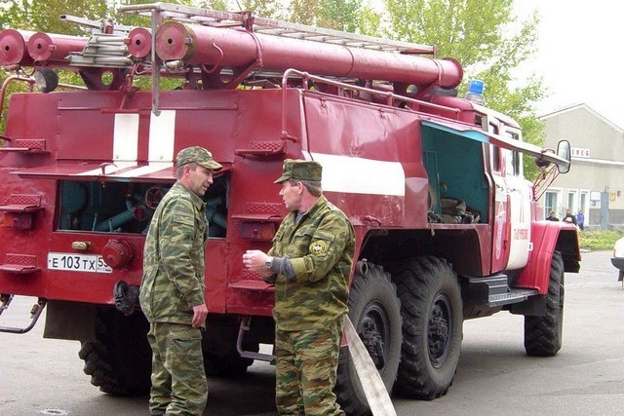

МУНИЦИПАЛЬНАЯ ПРОГРАММА "ЗАЩИТА НАСЕЛЕНИЯ И ТЕРРИТОРИИ ОТ ЧРЕЗВЫЧАЙНЫХ СИТУАЦИЙ ОБЕСПЕЧЕНИЕ ПОЖАРНОЙ БЕЗОПАСНОСТИ"
РАСХОДЫ НА 2017 год - 46 827,4 тыс. рублей
Подпрограмма "Служба 112" -
12 968,3 тыс. руб.
на функционирование ситуационного центра муниципального образования Туапсинский район
Подпрограмма "Обеспечение пожарной безопасности" -
5 434,6 тыс. руб.
на функционирование пожарного отделения
Подпрограмма "Мероприятия по предупреждению и ликвидации чрезвычайных ситуаций, стихийных бедствий и их последствий" - 28 339,5 тыс.руб.
на содержание аварийно-спасательных формирований, и спасательных подразделений на водных объектах.
Подпрограмма "Профилактика терроризма на территории муниципального образования Туапсинский район" -
25,0 тыс.руб.
профилактика террористических проявлений на территории муниципального образования Туапсинский район (софинансирование)
Подпрограмма "Повышение безопасности дорожного движения на территории муниципального образования Туапсинский район" -
60,0 тыс.руб.
обеспечение мероприятий по безопасному участию детей в дорожном движении (софинансирование)

Slide 35
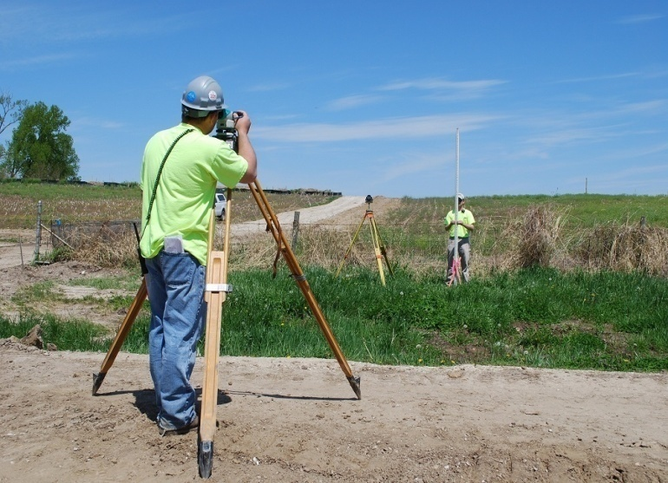
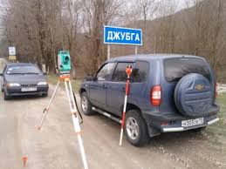
МУНИЦИПАЛЬНАЯ ПРОГРАММА "УПРАВЛЕНИЕ МУНИЦИПАЛЬНОЙ СОБСТВЕННОСТЬЮ"
РАСХОДЫ НА 2017 год - 13 946,6 тыс. рублей
В рамках данной программы предусмотрены расходы на обеспечение деятельности отраслевого органа - управление имущественных отношений администрации МО Туапсинский район - 5 753,7 тыс. руб. и на выполнение муниципального задания муниципального бюджетного учреждения "Комитет земельных отношений" - 8 192,9 тыс. руб.

Slide 36
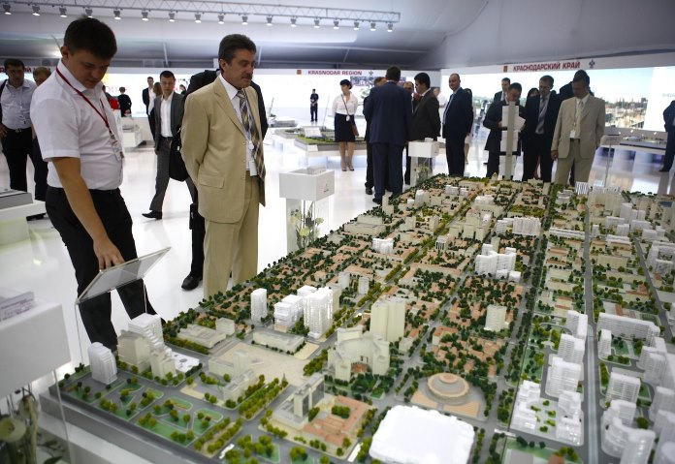
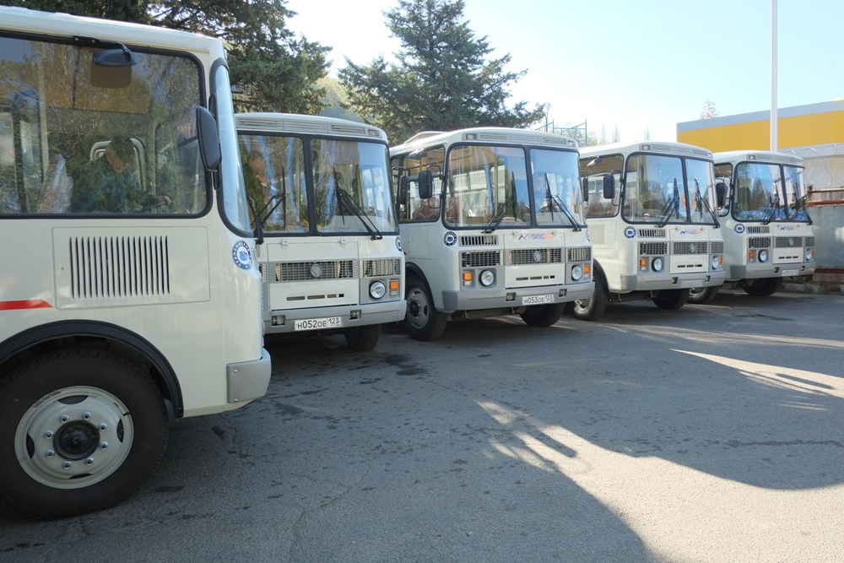
МУНИЦИПАЛЬНАЯ ПРОГРАММА "ЭКОНОМИЧЕСКОЕ РАЗВИТИЕ ТУАПСИНСКОГО РАЙОНА"
РАСХОДЫ НА 2017 год - 8 510,0 тыс. рублей
Подпрограмма "Формирование инвестиционной привлекательности муниципального образования Туапсинский район" - 4 200,0 тыс.руб.:
  участие в международных форумах
Подпрограмма "Жилище" - 1 000,0 тыс. руб.:
формирование учетных дел по предоставлению земельных участков гражданам, имеющим трех и более детей
Подпрограмма "Развитие пригородного пассажирского транспорта на территории МО Туапсинский район" - 1 080,0 тыс. руб.:
  выплата субсидий перевозчикам, обслуживающим социально-значимые пригородные маршруты
Подпрограмма "Информационное обеспечение и формирование общественного мнения населения муниципального образования Туапсинский район" - 2 230,0 тыс. руб.:
оплата расходов связанных с публикацией в средствах массовой информации нормативно-правовых актов муниципального образования Туапсинский район

Slide 37
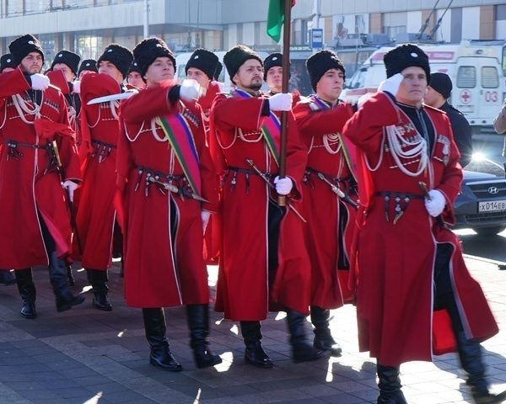

МУНИЦИПАЛЬНАЯ ПРОГРАММА "ОБЕСПЕЧЕНИЕ БЕЗОПАСНОСТИ НАСЕЛЕНИЯ ТУАПСИНСКОГО РАЙОНА"
РАСХОДЫ НА 2017 год - 2 549,8 тыс. рублей
Подпрограмма "Поддержка реестровых казачьих обществ Туапсинского района" - 2 386,8 тыс. руб.
на оказание финансовой поддержки социально ориентированных казачьих обществ на осуществление деятельности по профилактике социально опасных форм поведения
Подпрограмма "Укрепление правопорядка, профилактика правонарушений, усиление борьбы с преступностью и противодействие коррупции в Туапсинском районе" - 50,0 тыс. руб.
изготовление методических и агитационных материалов профилактической направленности
Подпрограмма "Противодействие незаконному обороту наркотиков на территории Туапсинского района" -
113,0 тыс.руб.
изготовление, оформление информационно-пропагандистских материалов антинаркотической направленности, приобретение технических средств для проведения мероприятий по профилактике наркомании

Slide 38
МУНИЦИПАЛЬНАЯ ПРОГРАММА "СОЦИАЛЬНАЯ ПОДДЕРЖКА ОТДЕЛЬНЫХ КАТЕГОРИЙ ГРАЖДАН МУНИЦИПАЛЬНОГО ОБРАЗОВАНИЯ ТУАПСИНСКИЙ РАЙОН"
РАСХОДЫ НА 2017 год - 2 554,4 тыс. рублей
В рамках данной программы предусмотрены расходы на выплаты доплат к пенсии муниципальным служащим

Slide 39
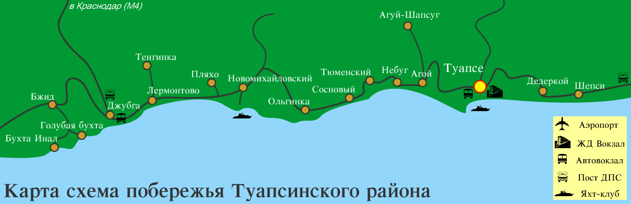
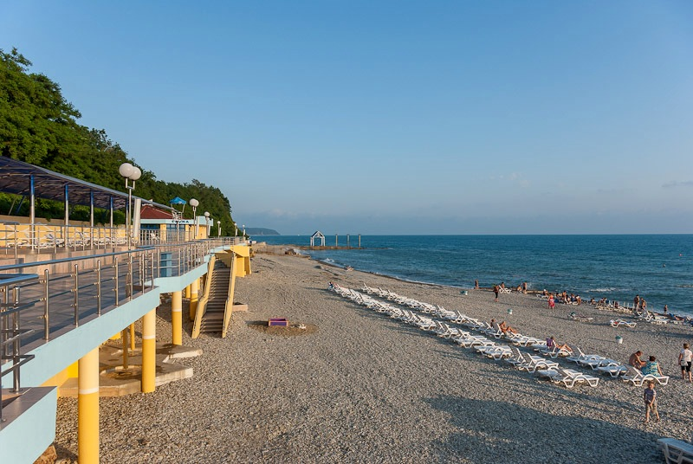
МУНИЦИПАЛЬНАЯ ПРОГРАММА "РАЗВИТИЕ САНАТОРНО-КУРОРТНОГО И ТУРИСТСКОГО КОМПЛЕКСА МУНИЦИПАЛЬНОГО ОБРАЗОВАНИЯ ТУАПСИНСКИЙ РАЙОН"
РАСХОДЫ НА 2017 год - 6 255,9 тыс. рублей
В рамках данной программы предусмотрены расходы на обеспечение деятельности управления по развитию курортов администрации МО Туапсинский район - 4 492,2 тыс. руб., на выполнение муниципального задания муниципального бюджетного учреждения "Центр развития пляжного отдыха и туризма Туапсинского района" - 1 763,7 тыс.руб.

Slide 40
НЕПРОГРАММНЫЕ РАСХОДЫ
Объем средств по непрограммным расходам составляет 114 210,5 тыс. рублей
обеспечение деятельности высшего должностного лица муниципального образования Туапсинский район -
1 875,3 тыс. руб.
обеспечение деятельности Совета муниципального образования Туапсинский район -
1 835,0 тыс. руб.
расходы на обеспечение функций органов местного самоуправления по передаваемым полномочиям поселений (по осуществлению полномочий в соответствии с жилищным законодательством) -
242,6 тыс.руб.
обеспечение деятельности администрации муниципального образования Туапсинский район -
76 737,3 тыс. руб.
осуществление отдельных полномочий Краснодарского края по созданию и организации деятельности комиссий по делам несовершеннолетних и защите их прав - 2 106,9 тыс.руб.
расходы на обеспечение функций органов местного самоуправления по передаваемым полномочиям поселений (по осуществлению полномочий в области строительства, архитектуры, градостроительства и муниципального земельного контроля) - 1 013,6 тыс.руб.
расходы дорожного фонда -
279,9 тыс. рублей
обеспечение деятельности финансового управления администрации муниципального образования Туапсинский район -
23 948,3 тыс. рублей
осуществление отдельных полномочий Краснодарского края по поддержке сельскохозяйственного производства - 505,3 тыс.руб.
обеспечение деятельности контрольно-счетной палаты администрации муниципального образования Туапсинский район -
5 631,3 тыс. рублей
расходы по обеспечению мобилизационной подготовки экономики - 35,0 тыс.руб.

Slide 41
Для решения задач при формировании и реализации бюджетной политики на 2017 год и на плановый период 2018 и 2019 годов необходимо исходить из следующих основных целей:
бюджетная политика должна стать более эффективным инструментом реализации муниципальной социально-экономической политики
необходимо повысить качество предоставляемых населению муниципальных услуг
обеспечить прозрачность и эффективность закупок товаров, работ, услуг для муниципальных нужд
осуществлять строгий отбор секторов производства, поддержка которых, в том числе и бюджетными инвестициями, бюджетными кредитами и муниципальными гарантиями даст максимальный эффект
бюджетная политика в сфере межбюджетных отношений будет направлена на обеспечение сбалансированности бюджетов поселений муниципального образования Туапсинский район
ограничение расходов за счет оптимизации сети, сокращения расходов на реализацию отдельных мероприятий

Slide 42
ФИНАНСОВОЕ УПРАВЛЕНИЕ АДМИНИСТРАЦИИ МУНИЦИПАЛЬНОГО ОБРАЗОВАНИЯ ТУАПСИНСКИЙ РАЙОН
Наш адрес: 352800, г.Туапсе, ул. Свободы, д.3
Телефон: (86167) 2-57-11
ФАКС:
(86167) 2-57-11
Адрес электронной почты: tuaprfin@mail.ru

Slide 43

СПАСИБО
ЗА ВНИМАНИЕ!

